Slide 1
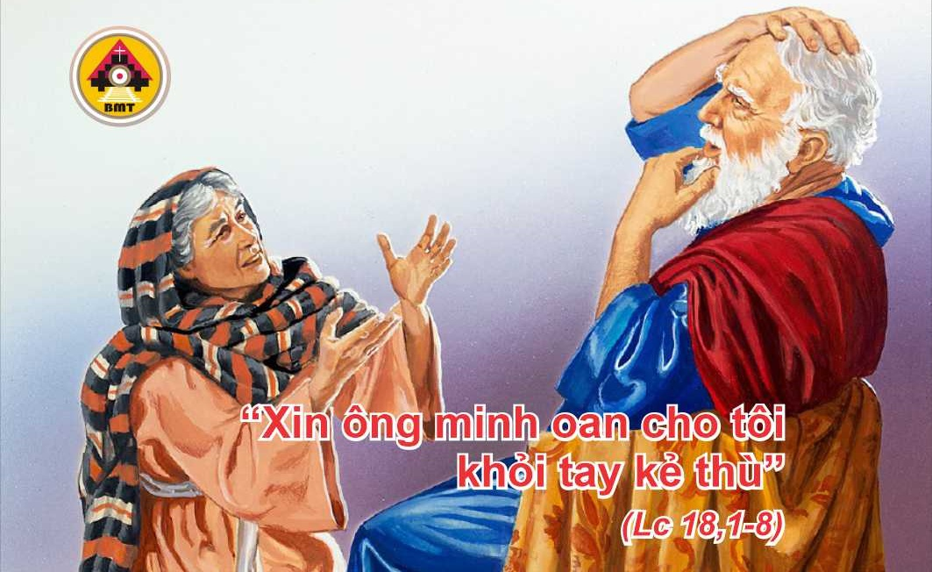

THỨ BẢY TUẦN XXXII THƯỜNG NIÊN C

Slide 2

Xin cho lời tôi khẩn nguyện thấu đến tai Chúa; lạy Chúa, xin Chúa lắng tai nghe tiếng tôi kêu cầu.
Ca nhập lễ

Slide 3

Bài Đọc 1: Kn 18, 14-16; 19, 6-9
“Giữa biển đỏ đã xuất hiện một lối đi không có chướng ngại, và họ nhảy mừng như đoàn chiên”.
Trích sách Khôn Ngoan.

Slide 4
Ðáp: Hãy nhớ lại những điều kỳ diệu Chúa đã làm
Đáp Ca:
Tv 104, 2-3. 36-37. 42-43

Slide 5
Alleluia, alleluia! – Ðấng Cứu Chuộc chúng ta là Ðức Giêsu Kitô đã dùng Tin Mừng mà tiêu diệt sự chết, và chiếu soi sự sống. – Alleluia.
Alleluia: 2 Tm 1, 10b

Slide 6
Phúc Âm: Lc 18,1-8

Slide 7


Slide 8
Chúa chăn nuôi tôi, tôi chẳng thiếu thốn chi, trên đồng cỏ xanh rì, Người thả tôi nằm nghỉ, Người hướng dẫn tôi tới nguồn nước, chỗ nghỉ ngơi.
Ca hiệp lễ

Slide 9
Ca Kết Lễ

Slide 10
THỨ BẢY TUẦN XXXII THƯỜNG NIÊN C

